Slide 1

En route vers une nouvelle UE de pratique

Slide 2
UE 103
AA: Concevoir des situations d’apprentissage et faire de la classe un lieu où les apprenants évoluent dans un climat positif, équitable et bienveillant
E. Lesne– N. Dosquet (MFP) – P. Borer

Slide 3
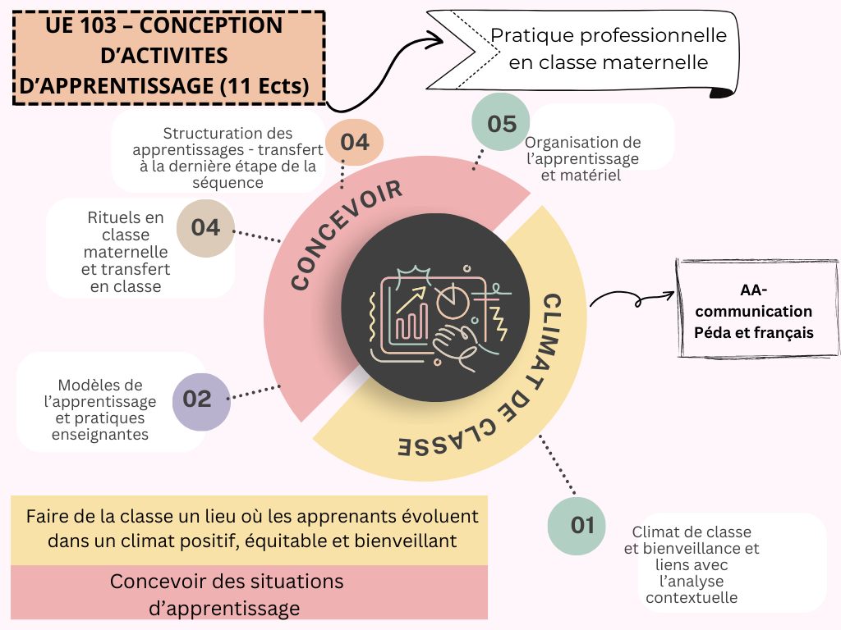

Slide 4
Finalités de l’UE
Cette unité place l’étudiant en situation d’enseignement dans une classe de l’enseignement obligatoire en maternel.
→ Il s’agit pour l’étudiant de concevoir et mettre en œuvre des situations d’apprentissage et de poursuivre ainsi son développement professionnel et son identité d’enseignant.

Slide 5
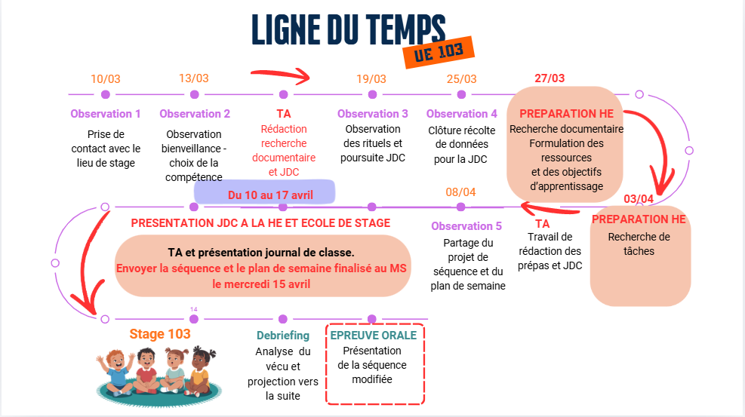

Slide 6



Evaluation intégrée
Au terme de l’unité d’enseignement, l’étudiant sera évalué sur la base des 3 parties suivantes:
Partie 1: Conditions préalables: présence en stage et aux AFP, critères déontologiques.
Si ce point est rencontré, alors l’UE sera évaluée sur les deux points suivants:
Partie 2 : évaluation du stage sur la relation positive et bienveillante.
Partie 3 : retour critique sur la capacité à concevoir des situations d’apprentissage.

Slide 7

DES QUESTIONS?
→ Infos diverses, à vos agendas!

Slide 8
Consultation des copies du 5 février matin
Priorité aux examens pour lesquels vous avez échoués et pour lesquels vous aviez (à votre sens) suffisamment travaillé.
Locaux affichés dans l’agora et sans doute par mail.
Si vous avez échoué dans la 102 → venir à la fin du cours pour avoir vos contrats.
Ce moment est ESSENTIEL pour comprendre vos échecs et avoir des pistes pour y remédier!

Slide 9

Feedback général sur l’examen de l’UE 102
Compréhension des consignes !
Hypothèses ?
Concepts ?
Gestes professionnels ?

Slide 10
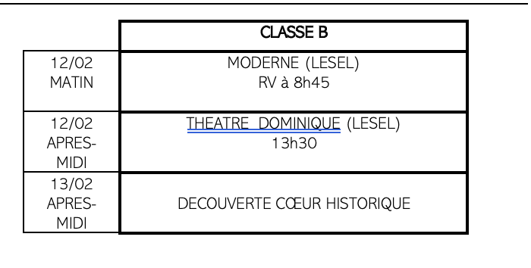
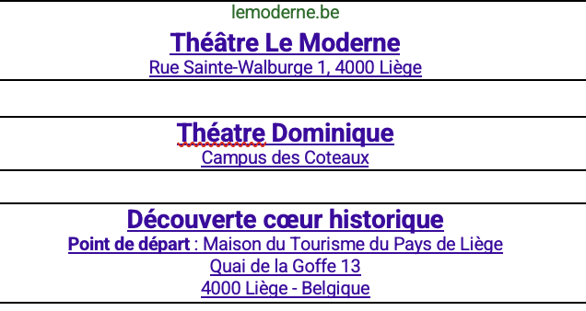
Module ouverture
Objectif : vivre des activités inhabituelles afin d’apprendre à se connaitre, à sortir de sa zone de confort et pouvoir transférer ces acquis dans sa pratique professionnelle.
Prévoir des chaussettes sans trous ☺ et une tenue confortable + outils prise de notes

Slide 11
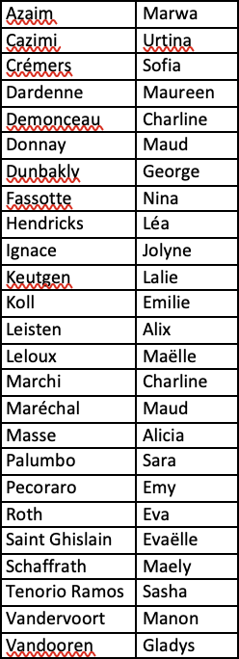
Module ouverture
Document disponible sur Learn
Formez des groupes entre 4 et 6 étudiants pour réaliser la visite du cœur historique.
Chaque groupe désigne un responsable de la BD (en fluo dans ce tableau).
CŒUR HISTORIQUE →Réalisez des selfies ou autres de vos découvertes afin de créer un poster → Soyez créatifs 😊 ! Notez vos noms/prénoms (à poster sur elearning_Format PDF)
ATTENTION: prendre les BD au cours de BORPB. → Le 11/02
Notes:
Pour la découverte du cœur historique de Liège
→ Créez des sous-groupes dans votre classe.
→Dans chaque sous-groupe, un étudiant sera responsable de la bande dessinée (fluoré dans le tableau) et aura la responsabilité de la redéposer au CRP.
→ Organisez-vous au niveau de l’heure de départ : point de départ : Maison du Tourisme du Pays de Liège.
→Réalisez des selfies ou autres de vos découvertes afin de créer un poster → Soyez créatifs 😊 ! Notez vos noms/prénoms (à poster sur elearning_Format PDF)
Responsables :
Eva roth
Maud Donnay
Lalie Keutgen
Evaëlle
Maelle Leloux

Slide 12
Module ouverture
La présence au module est obligatoire!
Toute activité non prestée devra être récupérée sous diverses modalités.
Le coût sera de +/- 11 euros (facturé).

